Slide 1
Konsep Dasar Jaringan Komputer
PROGRAM STUDI TEKNIK INFORMATIKA
Jaringan Komputer

Slide 2
Topik Bahasan
Pengetahuan dasar jaringan
Peran dan Pengaruh Jaringan dalam Kehidupan
Aplikasi dalam Jaringan
Konsep Berkomunikasi dalam Jaringan Komputer
Kualitas dan Risiko Jaringan

Slide 3
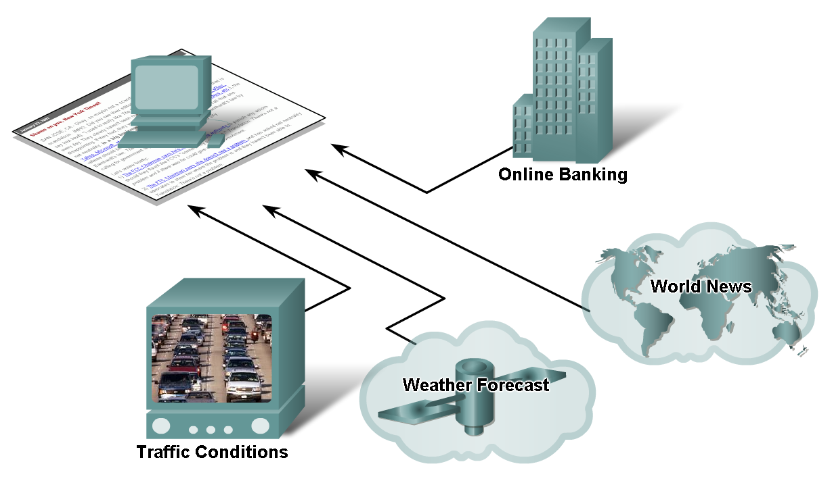
Bagaimana Pengaruh Jaringan Komputer dalam Kehidupan Sehari-hari
Memeriksa kondisi cuaca ataupun meramalkan keadaan cuaca di kemudian hari
Menampilkan video mengenai keadaan lalu lintas yang terjadi di saat tersebut
Memeriksa saldo di bank dan membayar tagihan secara online.
Mengirim dan menerima e-mail, melakukan internet phone call
Mendapatkan informasi kesehatan dan nasihat dari experts di seluruh dunia, dan membagikan ke forum mengenai informasi kesehatan dan health treatment ke forum
Memposting dan membagikan photo, video dan pengalaman dengan teman atau dengan seluruh dunia

Slide 4
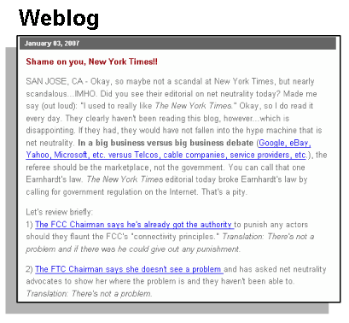
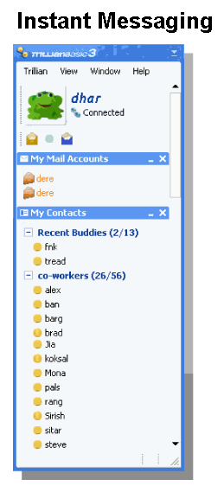
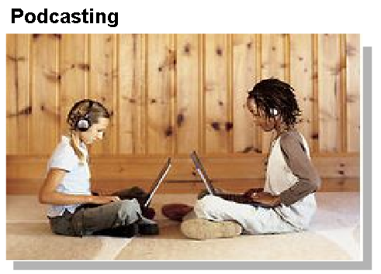
Bagaimana Pengaruh Jaringan Komputer dalam Kehidupan Sehari-hari
Keberadaan dan adopsi teknologi internet membentuk sebuah bentuk baru dalam cara berkomunikasi
Instant messaging
Komunikasi secara Real time antara dua orang atau lebih melalui metode typed text
Weblogs (Blogs)
Kebanyakan digunakan untuk mengekspresikan sesuatu secara online, share foto dan join ke dalam sebuah komunitas
Wikis
Podcasting
Collaboration Tools

Slide 5
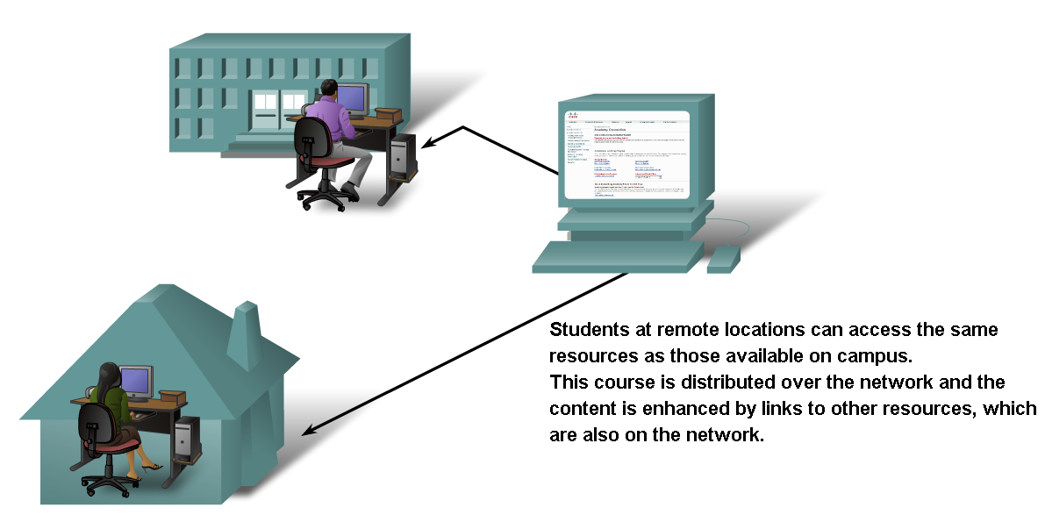
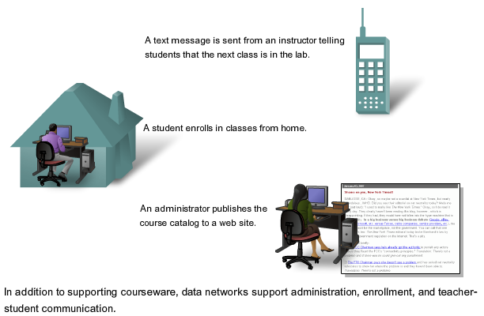
Pengaruh Terhadap Cara Belajar
Materi pelatihan terkini dan akurat.
Ketersediaan pelatihan untuk khalayak luas.
Kualitas instruksi yang konsisten.
Pengurangan biaya

Slide 6
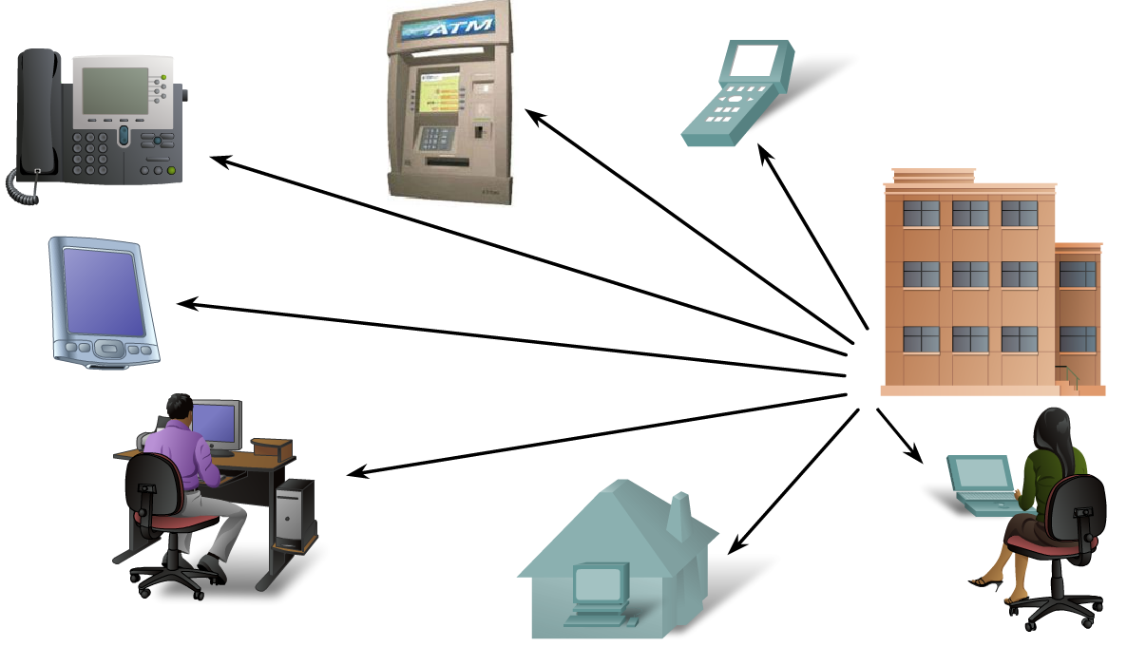
Pengaruh Terhadap Cara Bekerja
Dulu, data jaringan untuk operasi bisnis hanya digunakan
informasi finansial internal, informasi kustomer dan sistem penggajian pegawai.
Sekarang, bisa meliputi
e-mail, video, messaging, and telephony.

Slide 7
Pengaruh Jaringan Komputer
Keuntungan Jaringan Komputer secara umum
Kemudahan (bisnis, pendidikan, pribadi, kehidupan sosial, informasi, komunikasi, hiburan)
Mobilitas (di mana saja, kapan saja, keandalan tinggi)
Efisiensi (waktu, uang, berbagi sumber daya)
Kerugian Jaringan Komputer Secara umum
Psikologi (kurangnya interaksi langsung)
Informasi pribadi tersedia secara umum (tidak ada lagi rahasia)
Sosial (penyalahgunaan, pornografi, intimidasi, penipuan)
Cyberterorism, Cyberwar (silakan tonton Die Hard 4 atau The Net)

Slide 8
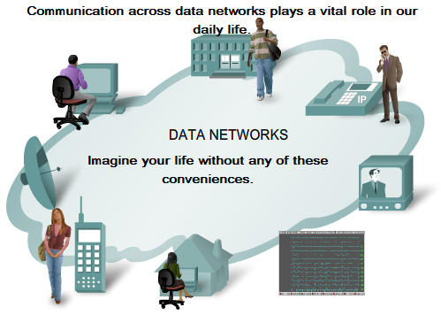
Berkomunikasi melalui Jaringan Komputer

Slide 9
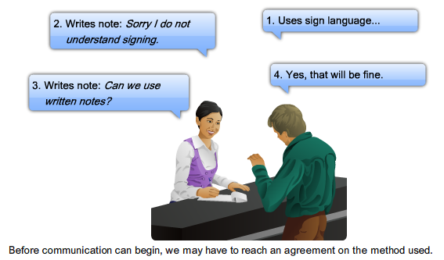
Komunikasi
Basic characteristics of communication
Rules or agreements are 1st established
Important information may need to be repeated
Various modes of communication may impact the effectiveness of getting the message across.
Rules:
Aturan umum dalam proses komunikasi manusia:
Identifikasi terhadap pengirim dan penerima pesan
Persetujuan terhadap metode yang digunakan (face-to-face, telephone, letter, photograph)
Bahasa yang akan digunakan
Kecepatan dan waktu pengiriman
Konfirmasi terhadap pesan yang diterima

Slide 10
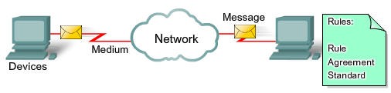
Komunikasi melalui Jaringan
4 Elemen dalam komunikasi jaringan komputer:
Aturan bagaimana pesan itu dikirim, diarahkan, diterima dan ditafsirkan
Format pesan atau unit informasi yang berpindah dari satu perangkat ke perangkat lainnya
Medium yang digunakan untuk menghubungkan perangkat jaringan
Perangkat dalam jaringan yang digunakan untuk bertukar pesan

Slide 11
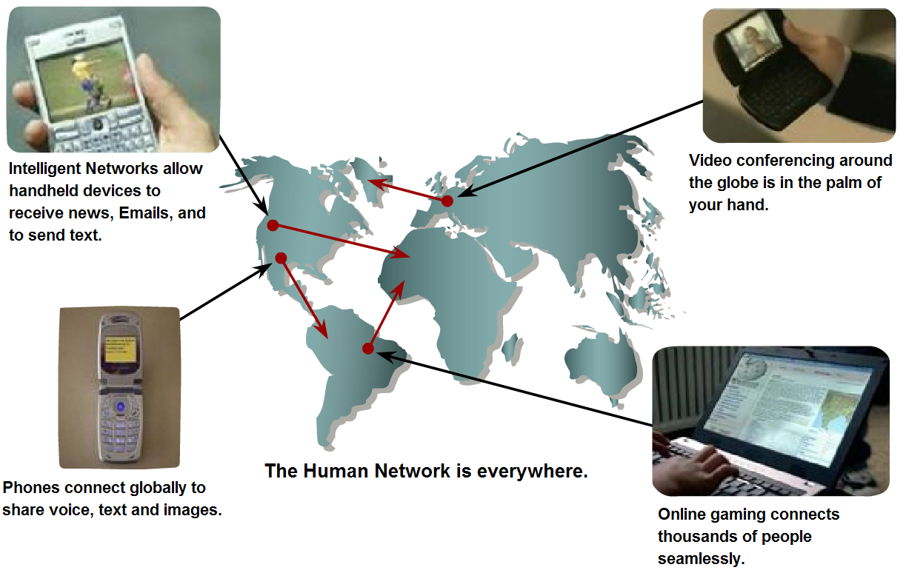
Konvergensi Jaringan

Slide 12
Tren Jaringan
Peran jaringan harus menyesuaikan dan terus berubah agar dapat mengikuti teknologi baru dan perangkat pengguna akhir saat mereka terus-menerus datang ke pasar.
Beberapa tren jaringan baru yang mempengaruhi organisasi dan konsumen:
Bring Your Own Device (BYOD)
Kolaborasi daring
Komunikasi video
Cloud computing

Slide 13
Bring Your Own Device
Bring Your Own Device (BYOD) memungkinkan pengguna untuk menggunakan perangkat mereka sendiri yang memberi mereka lebih banyak peluang dan fleksibilitas yang lebih besar.
BYOD memungkinkan pengguna akhir memiliki kebebasan untuk menggunakan alat pribadi untuk mengakses informasi dan berkomunikasi menggunakan:
Laptop
Netbook
Tablet
Smartphone
pembaca elektronik
BYOD berarti perangkat apa pun, dengan kepemilikan apa pun, yang digunakan di mana saja.

Slide 14
Online Collaboration
Berkolaborasi dan bekerja dengan orang lain melalui jaringan pada proyek bersama.
Saat ini, kolaborasi secara online merupakan pilihan dengan prioritas yang sangat tinggi untuk bisnis dan pendidikan.
Perangkat kolaborasi biasanya bersifat multifungsi dengan kemampuan berikut
kirim pesan instan
posting gambar
posting video dan tautan

Slide 15
Video Communication
Panggilan video dilakukan kepada siapa saja, di mana pun mereka berada.
Konferensi video adalah alat yang ampuh untuk berkomunikasi dengan orang lain.
Video menjadi persyaratan penting untuk kolaborasi yang efektif.
Terdapat berbagai perangkat kolaborasi seperti zoom, google meet, skype, Cisco WebEx yang bisa digunakan

Slide 16
Cloud Computing
Komputasi awan memungkinkan untuk menyimpan file pribadi atau mencadangkan data di server melalui internet.
Aplikasi juga dapat diakses menggunakan Cloud.
Memungkinkan bisnis mengirim ke perangkat apa pun di mana pun di dunia.
Komputasi awan dimungkinkan oleh pusat data.
Perusahaan kecil yang tidak mampu membeli pusat data mereka sendiri, menyewa server dan layanan penyimpanan dari organisasi pusat data yang lebih besar di Cloud.

Slide 17
Cloud Computing
Empat jenis Awan:
Public Clouds
Tersedia untuk masyarakat umum melalui model bayar per penggunaan atau gratis.
Private Clouds
Ditujukan untuk organisasi atau entitas tertentu seperti pemerintah.
Hybrid Clouds
Terdiri dari dua atau lebih jenis Cloud – misalnya, sebagian kustom dan sebagian publik.
Setiap bagian tetap menjadi objek yang berbeda tetapi keduanya terhubung menggunakan arsitektur yang sama.
Custom Clouds
Dibangun untuk memenuhi kebutuhan industri tertentu, seperti perawatan kesehatan atau media.
Bisa privat atau publik.

Slide 18
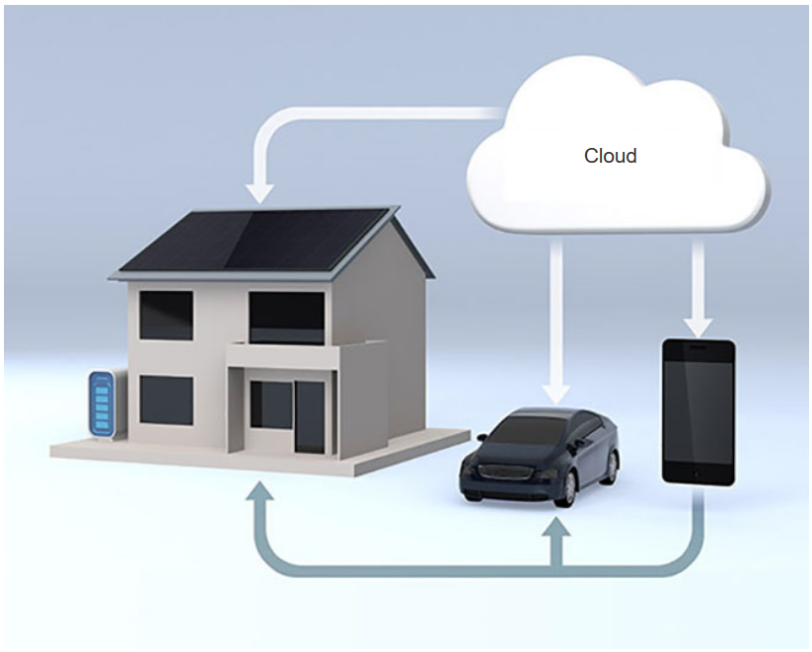
Smart home technology
Smart home technology adalah tren yang berkembang yang memungkinkan teknologi untuk diintegrasikan ke dalam peralatan sehari-hari yang memungkinkan mereka untuk terhubung dengan perangkat lain.
Oven mungkin tahu jam berapa memasak makanan untuk Anda dengan berkomunikasi dengan kalender Anda tentang jam berapa Anda dijadwalkan untuk berada di rumah.
Teknologi rumah pintar saat ini sedang dikembangkan untuk semua ruangan di dalam rumah.

Slide 19
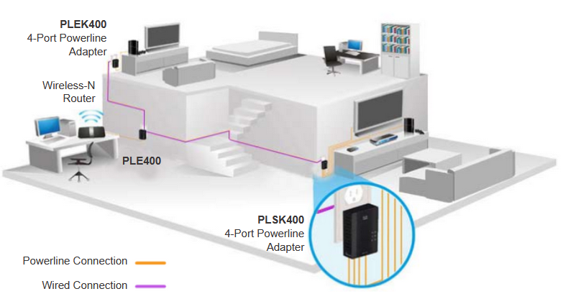
Powerline Networking
Jaringan Powerline dapat memungkinkan perangkat untuk terhubung ke LAN di mana kabel jaringan data atau komunikasi nirkabel bukanlah pilihan yang layak.
Menggunakan adaptor powerline standar, perangkat dapat terhubung ke LAN di mana pun ada outlet listrik dengan mengirimkan data pada frekuensi tertentu.
Jaringan Powerline sangat berguna ketika titik akses nirkabel tidak dapat menjangkau semua perangkat di rumah.

Slide 20
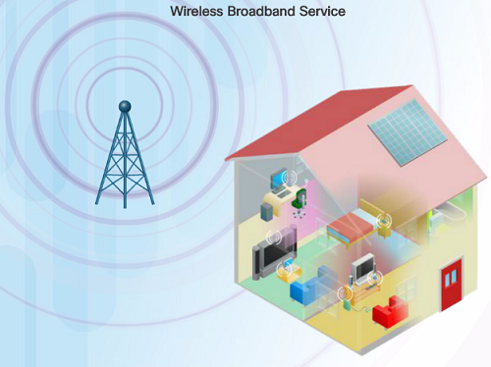
Wireless Broadband
Selain DSL dan kabel, nirkabel adalah pilihan lain yang digunakan untuk menghubungkan rumah dan usaha kecil ke internet.
Lebih umum ditemukan di lingkungan pedesaan, Wireless Internet Service Provider (WISP) adalah ISP yang menghubungkan pelanggan ke titik akses atau hotspot yang ditunjuk.
Broadband nirkabel adalah solusi lain untuk rumah dan usaha kecil.
Menggunakan teknologi seluler yang sama dengan yang digunakan oleh ponsel pintar.
Antena dipasang di luar rumah yang menyediakan konektivitas nirkabel atau kabel untuk perangkat di rumah.

Slide 21
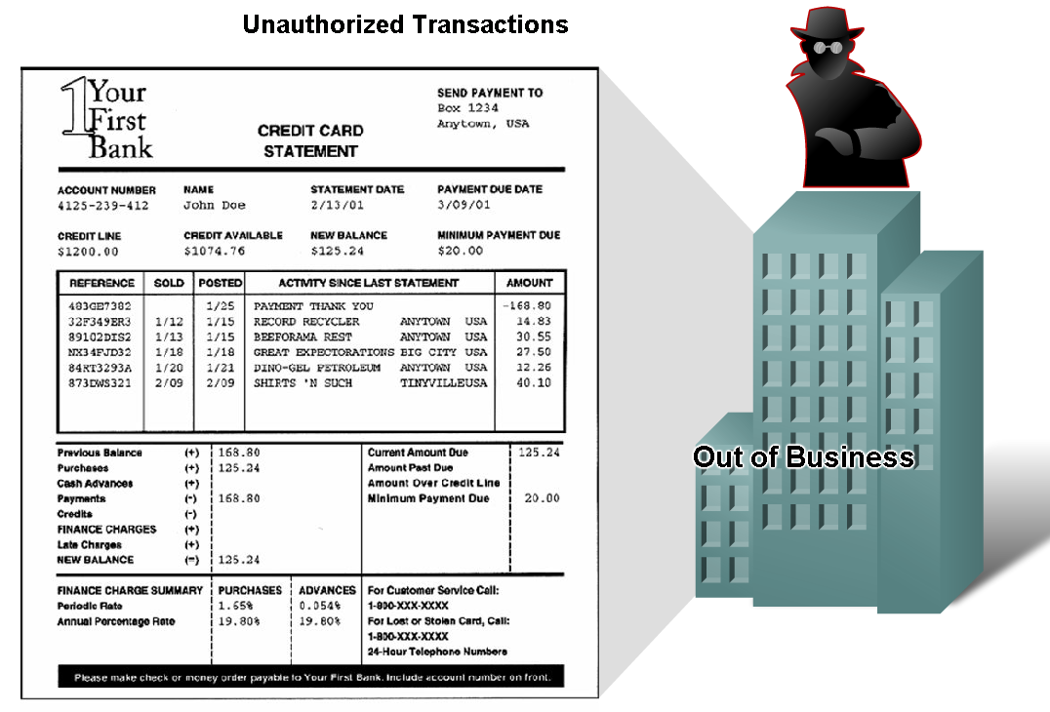
Ancaman Keamanan
Keamanan jaringan merupakan bagian integral dari jaringan terlepas dari ukuran jaringan.
Keamanan jaringan yang diterapkan harus mempertimbangkan lingkungan saat mengamankan data, namun tetap memungkinkan kualitas layanan yang diharapkan dari jaringan.
Mengamankan jaringan melibatkan banyak protokol, teknologi, perangkat, alat, dan teknik untuk mengamankan data dan mengurangi ancaman.
Vektor ancaman mungkin eksternal atau internal.

Slide 22
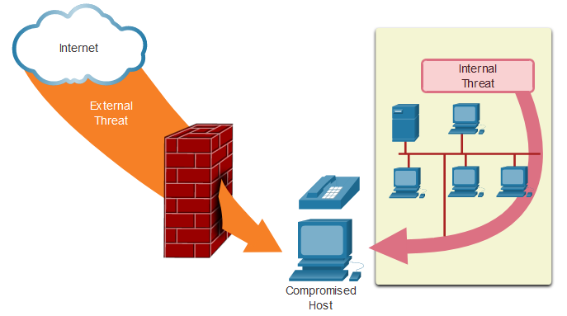
Ancaman Keamanan
Ancaman Eksternal:
Virus, worm, dan trojan horse
Spyware dan adware
Serangan zero-day
Serangan Aktor Ancaman
Penolakan serangan layanan
Penyadapan dan pencurian data
Pencurian identitas
Ancaman Internal:
perangkat yang hilang atau dicuri
penyalahgunaan yang tidak disengaja oleh karyawan
karyawan jahat

Slide 23
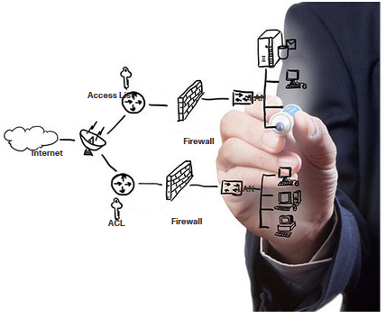
Solusi Keamanan
Keamanan harus diimplementasikan dalam beberapa lapisan menggunakan lebih dari satu solusi keamanan.
Komponen keamanan jaringan untuk jaringan rumah atau kantor kecil:
Perangkat lunak antivirus dan antispyware harus diinstal pada perangkat akhir.
Pemfilteran firewall digunakan untuk memblokir akses tidak sah ke jaringan.

Slide 24
Solusi Keamanan
Jaringan yang lebih besar memiliki persyaratan keamanan tambahan:
Sistem firewall khusus
Daftar kontrol akses (ACL)
Sistem pencegahan intrusi (IPS)
Jaringan pribadi virtual (VPN)
Studi tentang keamanan jaringan dimulai dengan pemahaman yang jelas tentang infrastruktur switching dan routing yang mendasarinya.

Slide 25

THANKS
ANY QUESTIONS?

